Slide 1
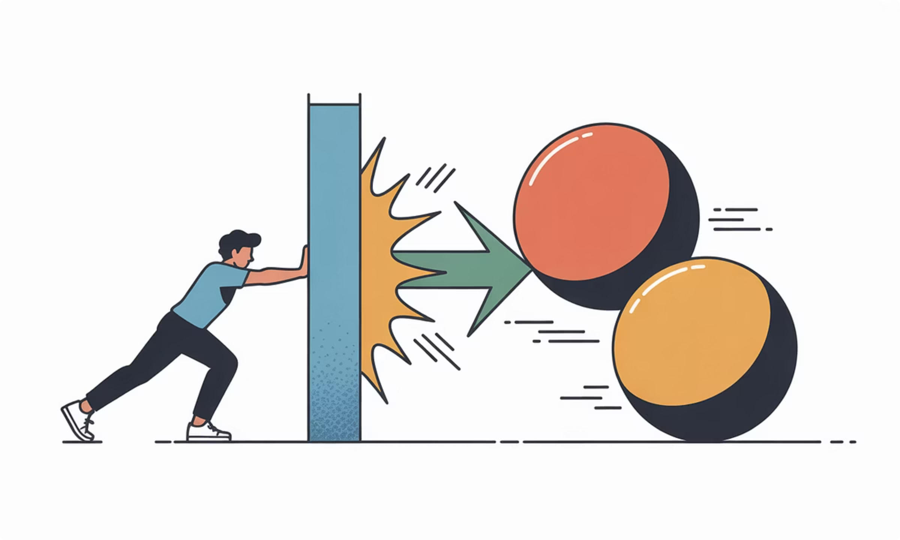
Ньютонның үшінші заңы
Физиканың ең маңызды заңдарының бірін зерттеуге арналған сабақ. Бүгін біз денелердің өзара әрекеттесуін және Ньютонның үшінші заңының қалай жұмыс істейтінін түсінеміз.
Оқу бағдарламасына сәйкес оқу мақсаты
9.2.2.5 – Ньютонның үшінші заңын тұжырымдау және оны есептер шығаруда қолдану
Сабақтың мақсаты
Оқушылар Ньютонның үшінші заңын нақты тұжырымдап, өзара әрекеттесетін денелер жұбын дұрыс анықтайды; әрекет пен қарсы әрекет күштерінің тең модульді, бағыты қарама-қарсы және әртүрлі денелерге әсер ететінін дәлелдейді; заңды өмірлік жағдаяттар мен есептерде қолданады.
Құндылықтарды дарыту
Әділдік және жауапкершілік: пікірталаста дәлелді, әділ уәж келтіру; тәжірибе кезінде қауіпсіздікке жауапкершілікпен қарау; ұлттық салт-дәстүр мысалында (арқан тартыс) ұжымдық жауапкершілікті сезіну.
Апта дәйексөзі
«Әр істі жауапкершілікпен атқар!»

Slide 2
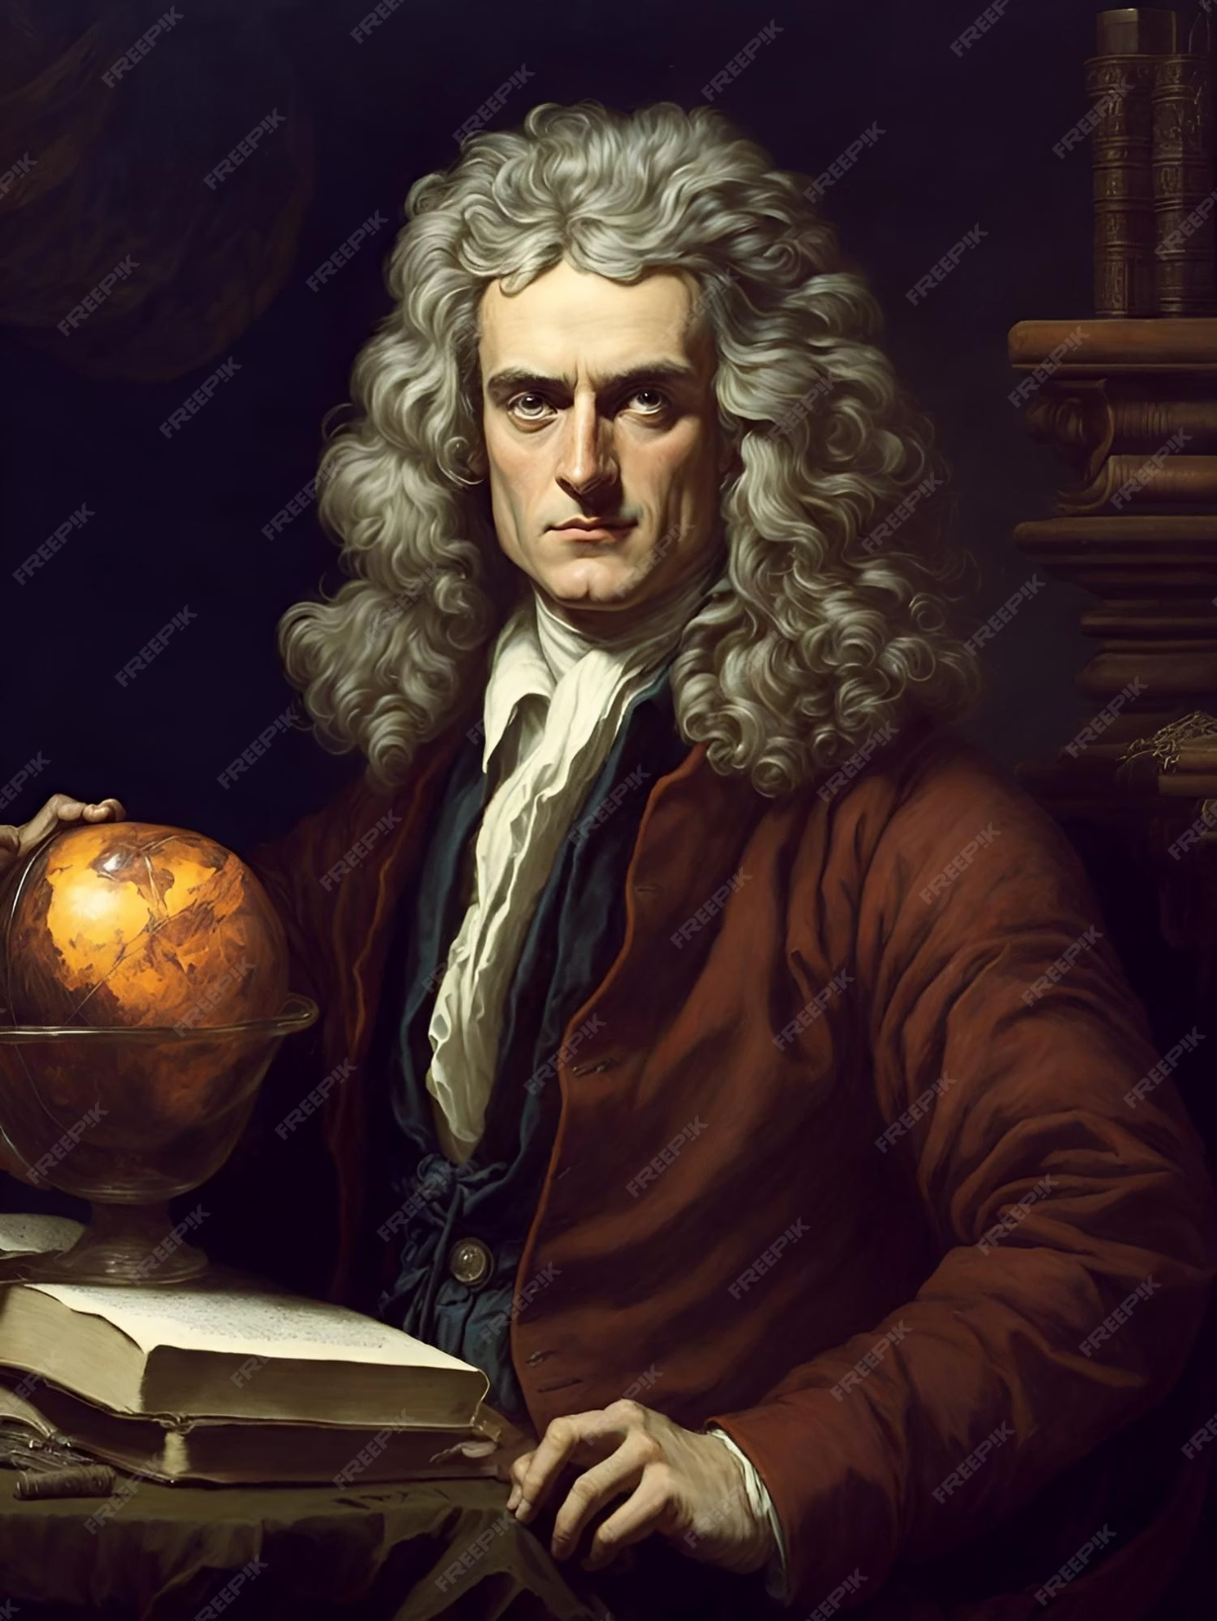
Ньютонның ғылымға қосқан үлесі
«Ньютон табиғаттағы үдерістердің кең ауқымын жоғары дәлдікпен анықтайтын элементарлық заңдарды тұжырымдаған алғашқы ғалым болды және өз еңбектерімен бүкіл дүниетанымға терең әсер етті»
— Альберт Эйнштейн
Исаак Ньютон механиканың негізін қалаушы ретінде ғылым тарихында ерекше орын алады. Оның заңдары қазіргі физиканың іргетасы болып табылады.

Slide 3
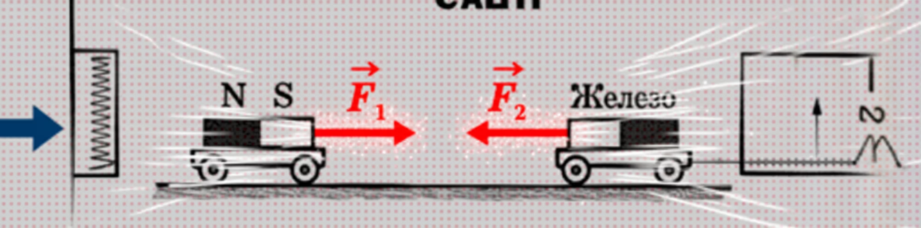
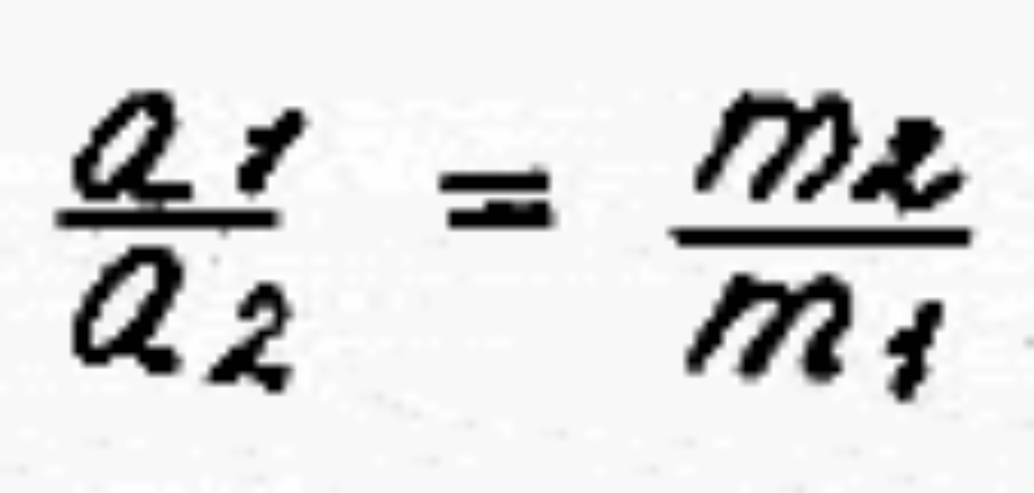
Ньютонның үшінші заңы: негізгі принцип
Табиғатта бір дененің екінші денеге бір жақты әсері ешқашан болмайды. Денелер арасында әрқашан өзара әрекеттесу пайда болады. Бұл физиканың іргелі принципі.
Әрбір әрекетке қарама-қарсы әрекет сәйкес келеді. Күштер жұптасып пайда болады және әрқашан қарама-қарсы бағытталған болады.
Күштердің табиғаты
Механикадағы екі түрлі күш
Тартылыс күштері
Денелер арасындағы гравитациялық әрекеттесу
Электромагниттік күштер
Өзара әрекеттесу кезінде денелер үдеу алады. Күштердің әсерінен денелердің қозғалысы өзгереді, бұл Ньютонның екінші заңымен сипатталады.
Серпімділік күштері және үйкеліс күштері

Slide 4
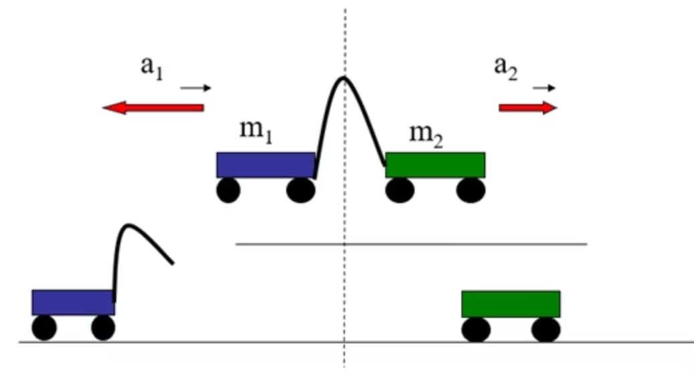

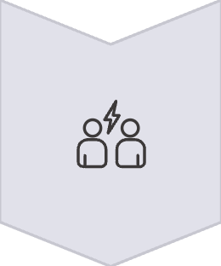

Екі арбамен тәжірибе
Екі арбаны бір-біріне итергенде не болатынын байқайық. Олар қарама-қарсы бағытта қозғалады, бірақ олардың үдеулері массаларына кері пропорционал.
Бірінші арба
Екінші арбаға күш түсіреді
Өзара әрекет
Күштер тең және қарама-қарсы
Екінші арба
Бірінші арбаға күш түсіреді
Бұл Ньютонның үшінші заңының жазбасы болып табылады. Тәжірибе арқылы біз күштердің тең екенін және қарама-қарсы бағытталғанын көреміз.

Slide 5

Ньютонның үшінші заңының тұжырымы
Денелердің өзара әрекеттесуін зерттеу нәтижесінде Ньютон динамиканың үшінші заңын ашты.
Негізгі қағида
Екі дененің бір-біріне әсер ететін күштері әрқашан шамасы бойынша тең және бағыты бойынша қарама-қарсы болады.
Бұл заң кез келген өзара әрекеттесуге қолданылады: гравитациялық, электромагниттік, серпімді немесе үйкеліс күштеріне.
Заңның математикалық өрнегі
Денелер бір-біріне модулі бойынша тең, бағыты бойынша қарама-қарсы, бір түзу бойымен әсер ететін күштермен әрекеттеседі.
Тең модуль
Қарама-қарсы бағыт
Бір түзу
|F₁| = |F₂|
F₁ = -F₂
Әрекет сызығы ортақ

Slide 6
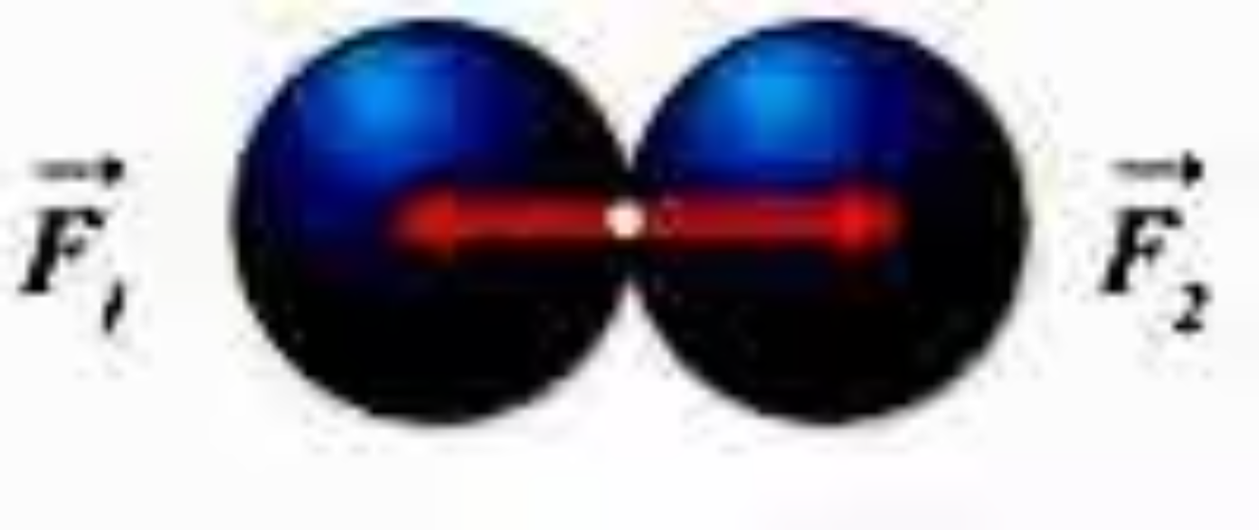
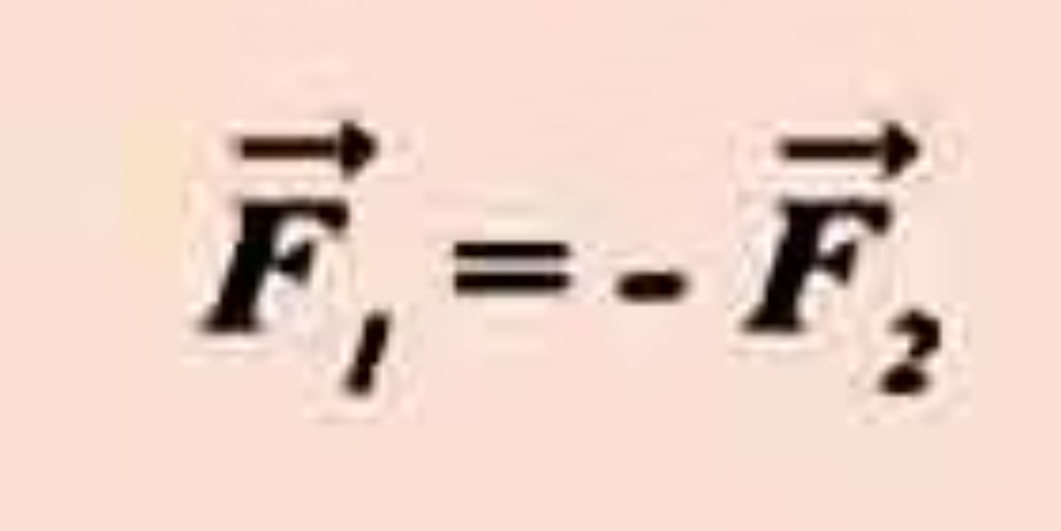
Әрекеттесуші және қарсы әрекеттесуші күштер
Әрекеттесуші күш
Қарсы әрекеттесуші күш
Бір дененің екінші денеге әсер ететін күші. Бұл күш өзгерісті тудырады.
Екінші дененің бірінші денеге әсер ететін күші. Әрқашан әрекеттесуші күшке тең.
Бұл күштер жұп болып пайда болады және бір-бірінсіз болмайды. Олар әрқашан әртүрлі денелерге түсірілген.

Slide 7
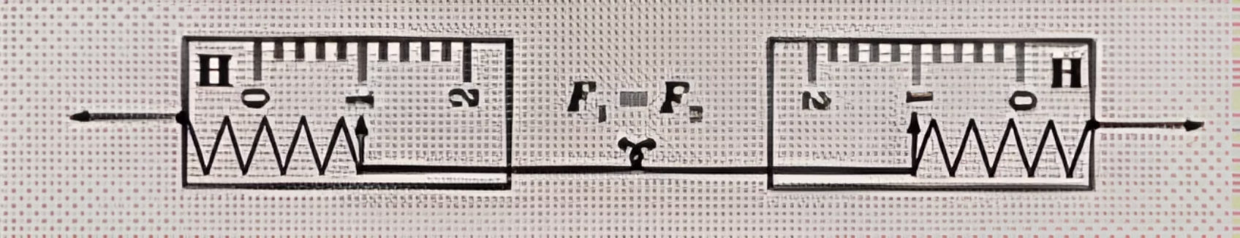
Динамометрлермен тәжірибе
Денелердің бір-біріне әрекеті ешқашан бір жақты болмайды! Екі динамометрді бір-біріне ілістіріп, әртүрлі бағытта тартқанда не көрсететінін қараңыз!
01
02
03
Динамометрлерді ілістіру
Қарама-қарсы тарту
Көрсеткіштерді салыстыру
Екі өлшегішті бір-біріне тіркейміз
Әртүрлі бағытта күш түсіреміз
Екі динамометр де бірдей мәнді көрсетеді

Slide 8

Күштердің ерекшеліктері
Бір түзу бойымен
Қарама-қарсы бағыт
Тең шама
Күштер бір түзу бойында әрекет етеді
Күштер қарама-қарсы бағытталған
Күштердің модульдері тең
Әртүрлі денелерге түсірілген
Бірдей табиғат
Күштер әртүрлі денелерге әсер етеді, сондықтан бір-бірін теңестірмейді
Екі күш те бірдей табиғатқа ие

Slide 9
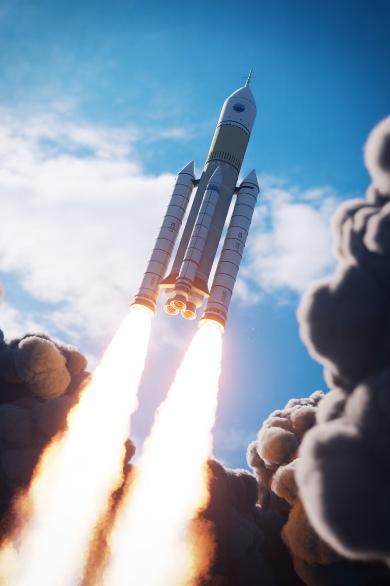
Ньютонның үшінші заңының ерекшеліктері
Өзара әрекеттесу кезінде пайда болады
Жұп болып пайда болады
Әртүрлі денелерге түсірілген
Теңестірілмейді
Күштер шамасы бойынша тең, бағыты бойынша қарама-қарсы болса
да, теңестірілмейді
Бір түзу бойында
Күштер бір түзу сызық бойында әрекет етеді
Бірдей табиғат
Екі күш те бірдей табиғатқа ие: тартылыс, серпімділік немесе үйкеліс

Slide 10
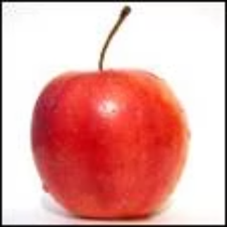
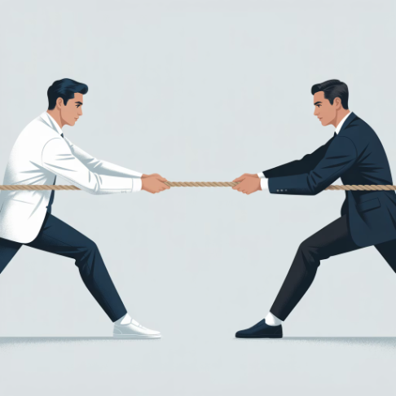
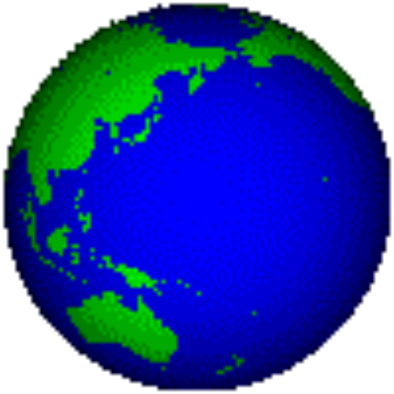
Әрекеттесу түрлері
Денелер арасындағы өзара әрекеттесу жанасу арқылы да, жанаспай-ақ та болуы мүмкін.
Екі жағдайда да Ньютонның үшінші заңы орындалады.
Тікелей жанасу
Гравитациялық әрекет
Магниттік әрекет
Денелер бір-біріне тиіп тұрған кезде
Денелер жанаспай әрекеттеседі
Қашықтықтан әрекеттесу

Slide 11
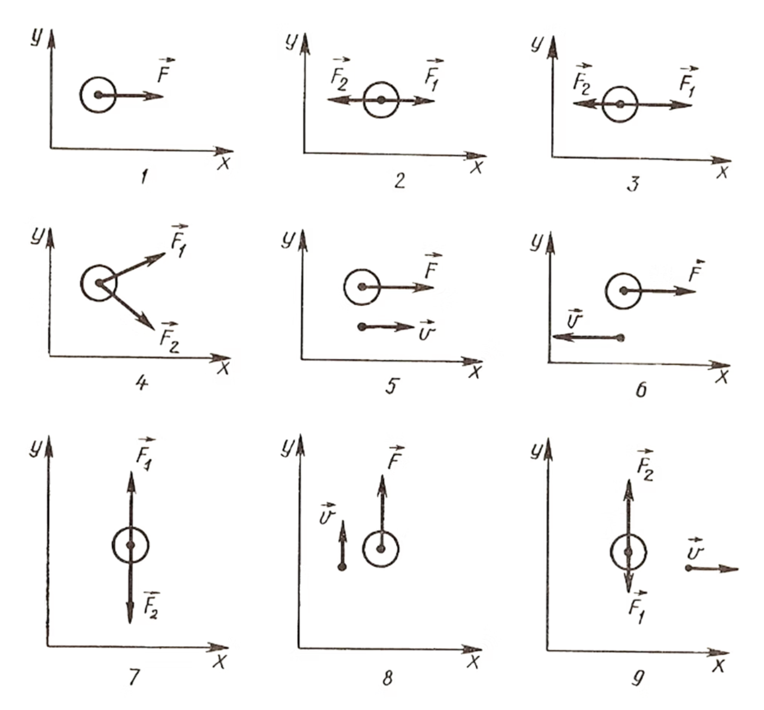
Дененің қозғалысын талдау
Суреттерге қысқаша жауап беріңіз
1
Дене қалай қозғалады?
Қозғалыс сипатын анықтаңыз: бірқалыпты, үдемелі немесе кемімелі
2
Үдеу қай жаққа бағытталған?
Күштің бағытын анықтап, үдеудің бағытын көрсетіңіз
3
Қандай күштер әсер етеді?
Денеге әсер ететін барлық күштерді атаңыз
Әрбір жағдайда Ньютонның үшінші заңын қолданып, күштер жұбын анықтаңыз. Есіңізде болсын: күштер әрқашан жұп болып келеді!

Slide 12
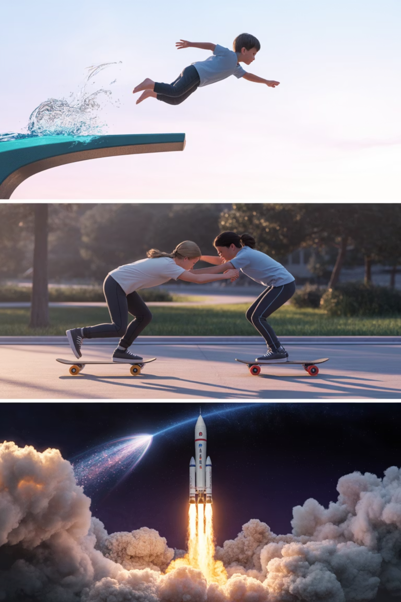
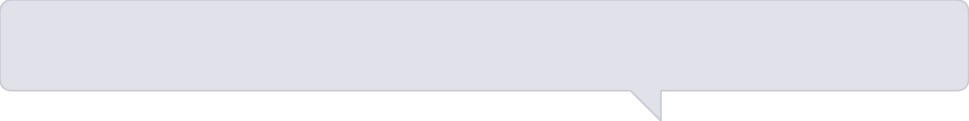
Қызықты факт!
Күнделікті өмірде
Тұрмыста Ньютонның үшінші заңы «әрекет қарсы әрекетке тең» деп айтылады. Бұл сөз сіздің құлағыңызға бір рет емес естілген шығар...
Әрекет пен қарсы әрекет тең дегенді естідім
Физикада бұл дәл осылай жұмыс істейді!
Бұл принцип біздің күнделікті өміріміздің көптеген аспектілерінде көрінеді: жүргенде, жүзгенде, көлікпен қозғалғанда.

Slide 13
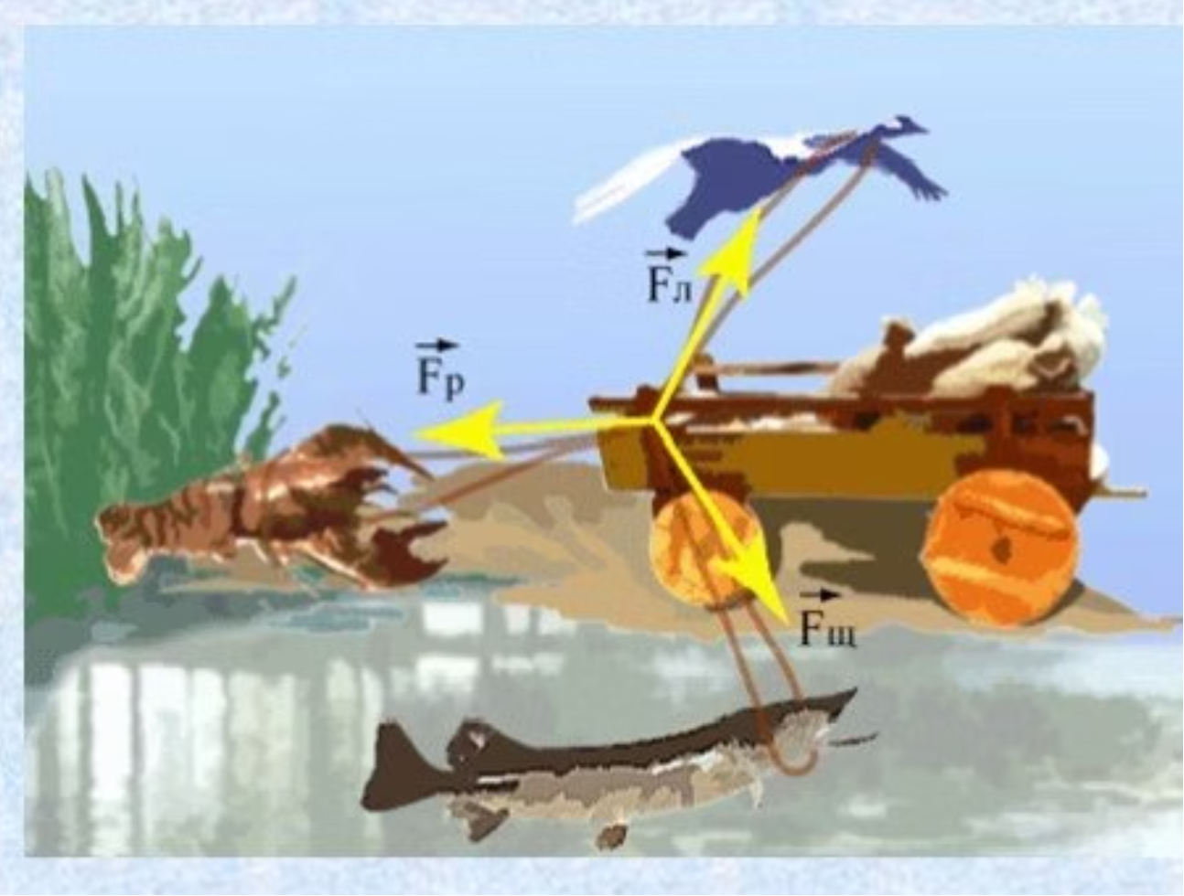
Мысал: әдеби шығармадағы физика
Талдау сұрақтары
Қандай мысалды физиктер суреттеді?
Қандай заң оны сипаттауға мүмкіндік береді?
Бұл әйгілі мысал, онда бірнеше күш әрекет етеді
Ньютонның қай заңы осы жағдайға қолданылады?
Осы заңды тұжырымдаңыз
Толық және дәл тұжырымдама беріңіз
Әдеби шығармалар арқылы физикалық заңдарды түсіну қызықты және тиімді. Бұл теориялық білімді практикалық мысалдармен байланыстыруға көмектеседі.

Slide 14
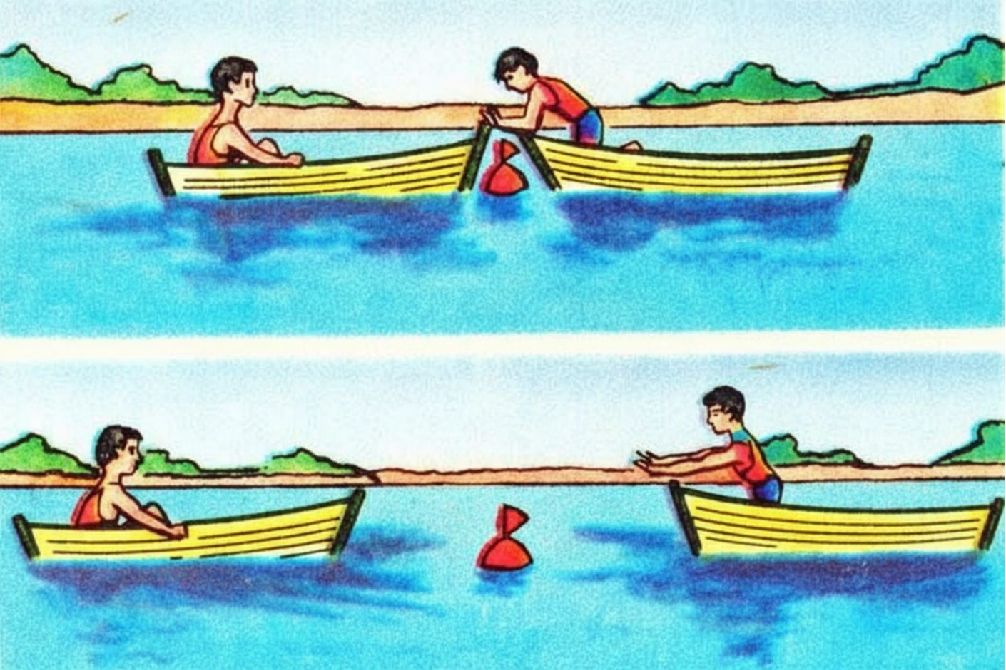
Үшінші заңның практикалық мысалдары
Күнделікті өмірден Ньютонның үшінші заңының көптеген мысалдарын табуға болады. Бұл заң біздің қоршаған ортамыздың қалай жұмыс істейтінін түсінуге көмектеседі.
Жүзу
Жүзуші суды артқа итергенде, су жүзушіні алға итереді
Зымыран
Отын газдарын төмен шығарып, зымыран жоғары көтеріледі
Жүру
Жерді артқа итіп, алға жылжимыз

Slide 15

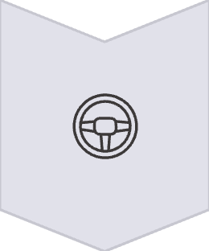
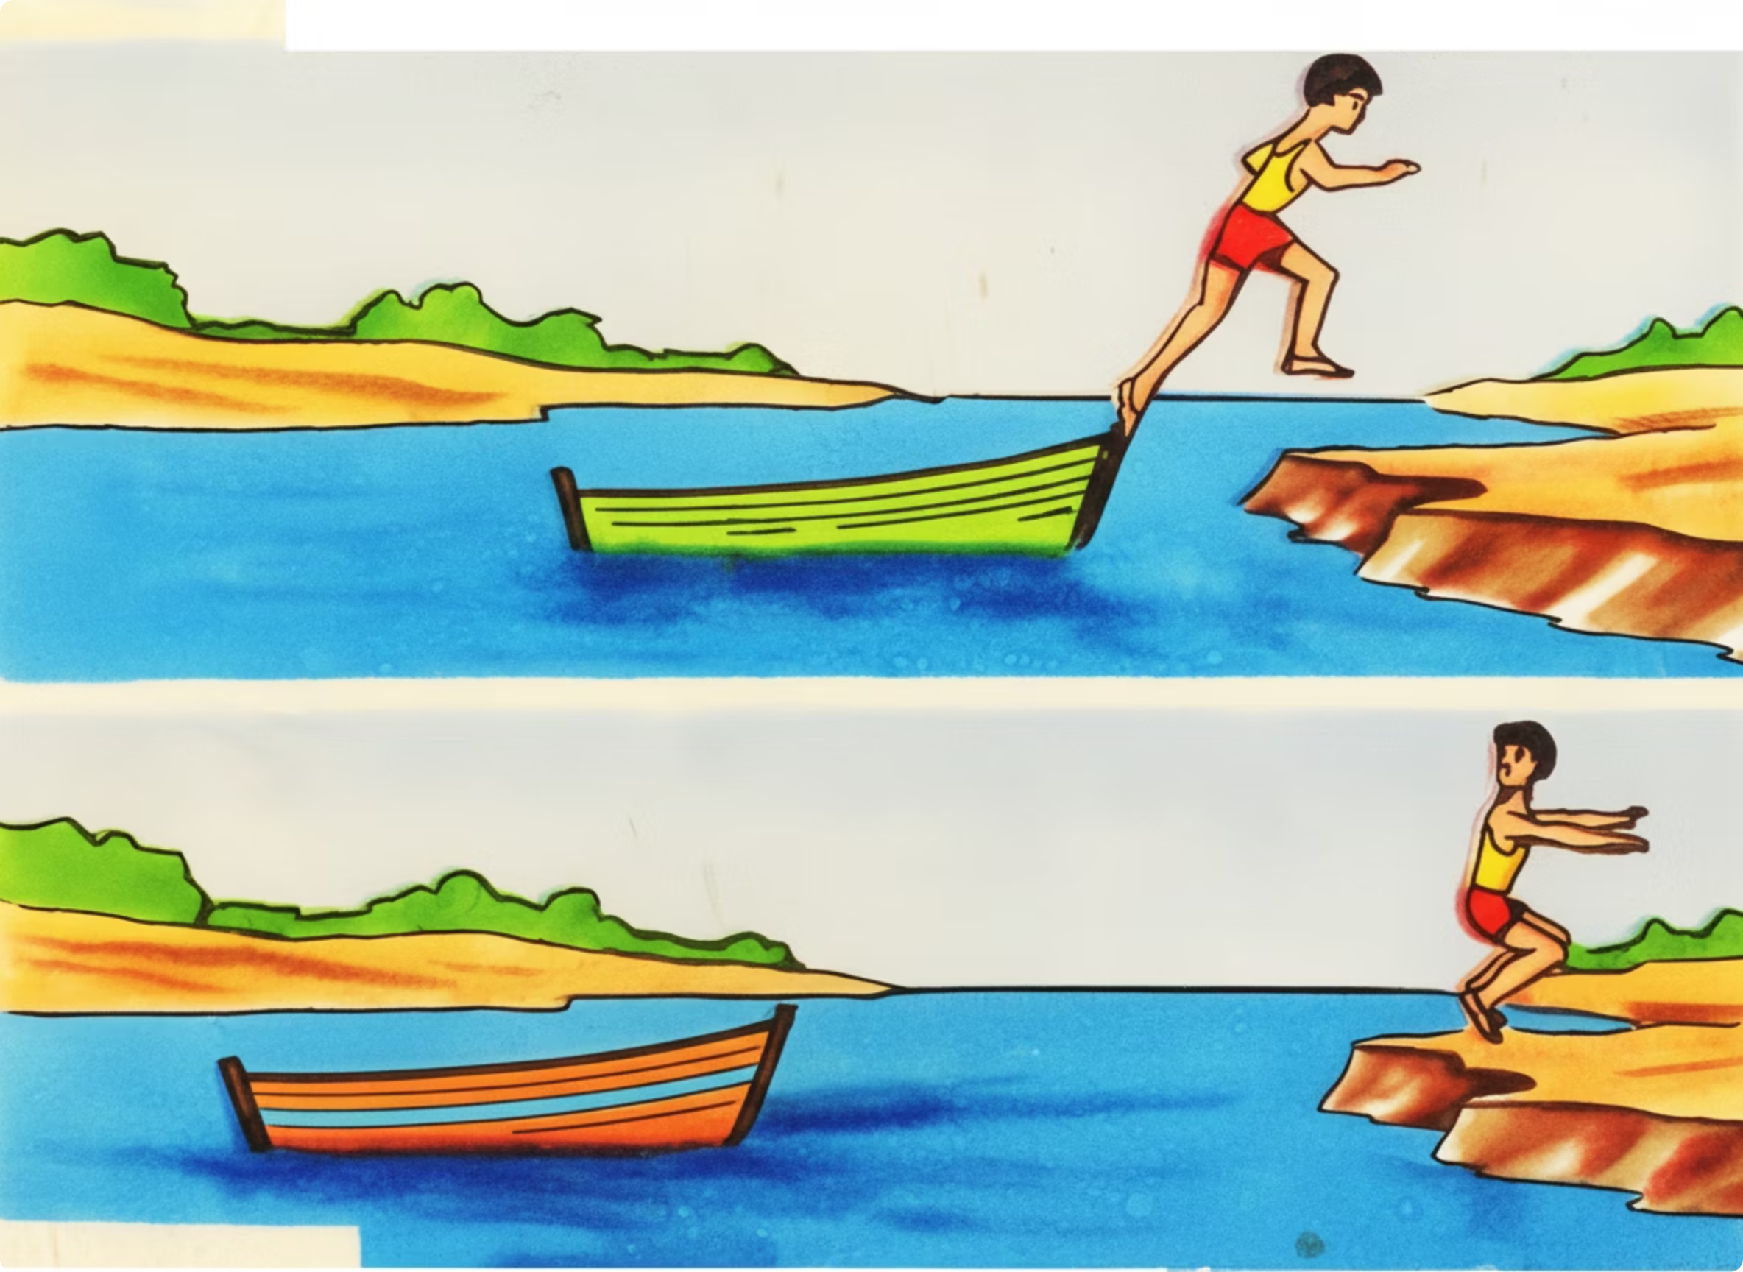
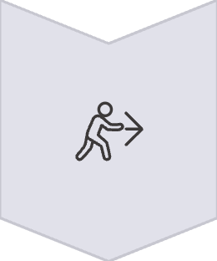

Көлік құралдарындағы қолдану
Дөңгелек
Жерді артқа итереді
Үйкеліс күші
Қарсы әрекет күші
Көлік қозғалады
Алға қарай жылжиды
Автомобильдер, ұшақтар, кемелер — барлығы Ньютонның үшінші заңы негізінде жұмыс істейді. Қозғалтқыш күш тудырып, қоршаған ортаға әсер етеді, ал қоршаған орта қарсы әрекет күшін тудырады.

Slide 16
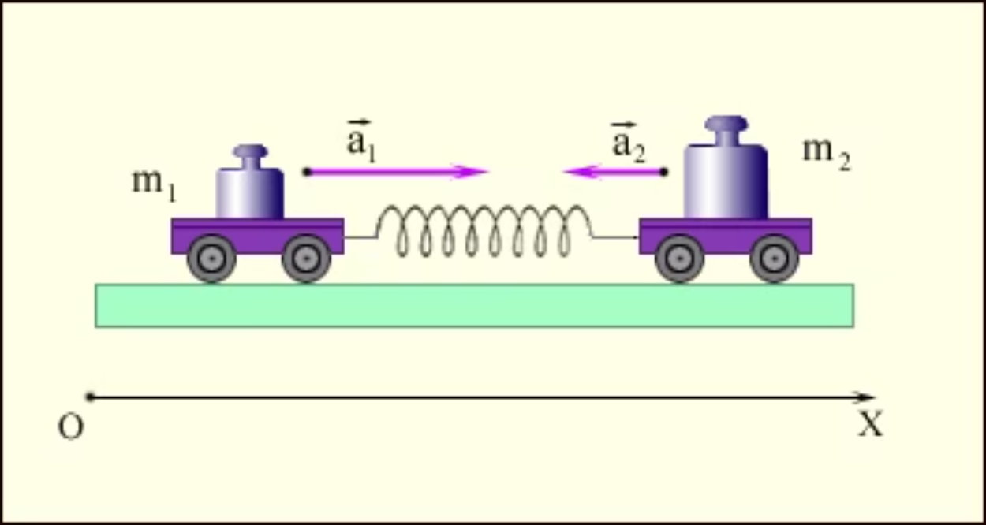
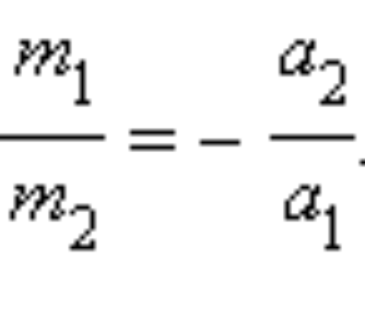
Екі дененің массасын салыстыру
Ньютонның үшінші заңын пайдаланып, өзара әрекеттесетін денелердің массаларын салыстыруға болады.
Бұл тәжірибе заңның практикалық қолданысын көрсетеді.
Үдеулер
Үдеулер массаға кері пропорционал
Өзара әрекеттесу
Денелер бір-біріне тең күштермен әсер етеді
Бастапқы жағдай
Нәтиже
Денелер тыныштықта
Массалар қатынасын анықтаймыз
1
2
3
Өзара әрекет
Күштер пайда болады

Slide 17
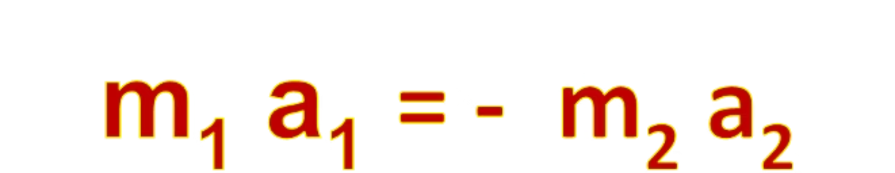
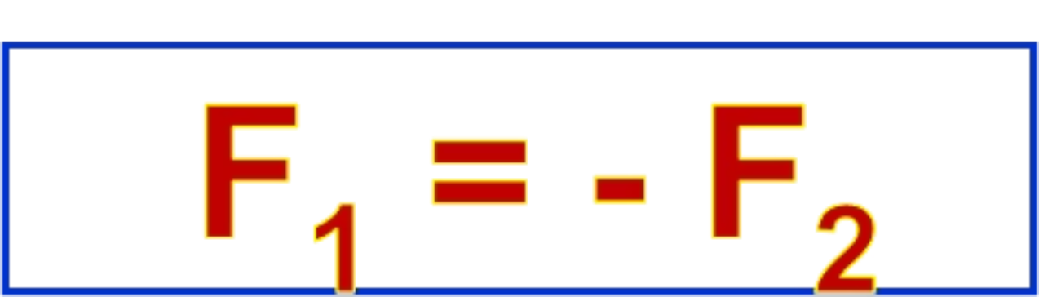
Пропорцияны шешу
Ньютонның екінші және үшінші заңдарын біріктіріп, массалардың қатынасын табамыз.
Үдеулер пропорциясы
Заң формуласы
Үдеулердің қатынасы массалардың кері қатынасына тең
Ньютонның үшінші заңының математикалық түрі
01
02
03
F₁ = -F₂
m₁a₁ = m₂a₂
m₁/m₂ = a₂/a₁
Күштер тең және қарама-қарсы
Екінші заңды қолданамыз
Массалардың қатынасын табамыз
Бұл әдіс тәжірибе жүргізгенде денелердің массаларын салыстыруға мүмкіндік береді.

Slide 18
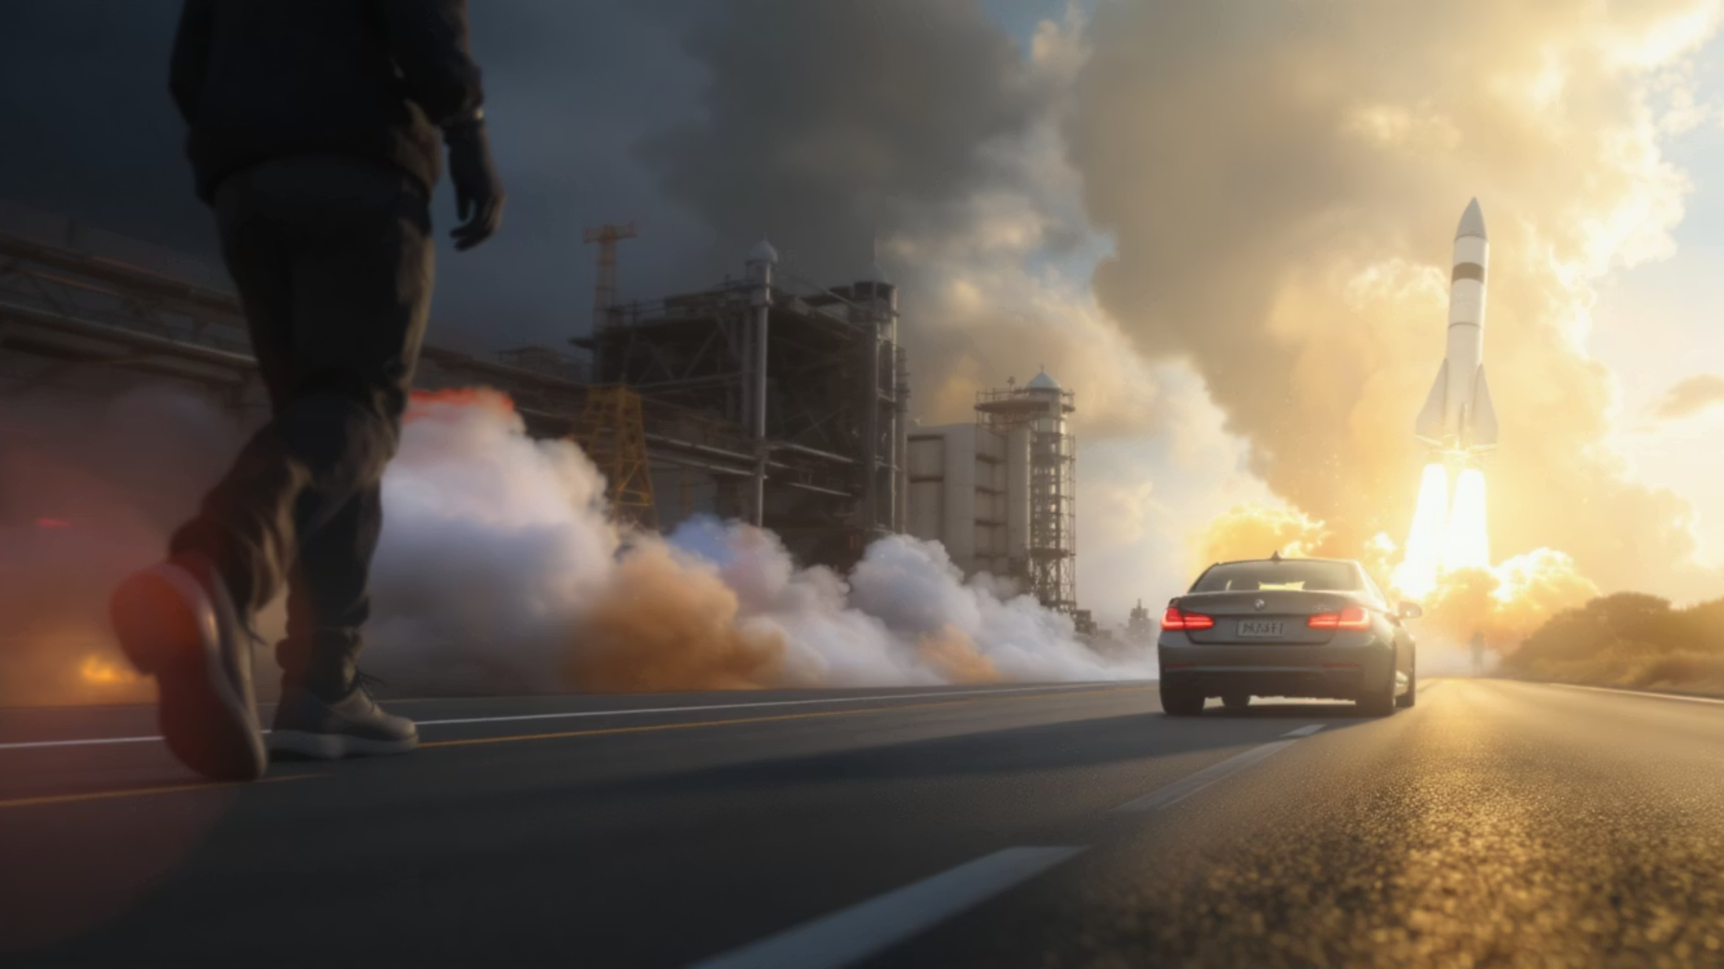
Үшінші заңның күнделікті өмірдегі және технологиядағы рөлі
Ньютонның үшінші заңы бізді қоршаған әлемнің көптеген құбылыстарын түсіндіреді және заманауи технологиялардың негізі болып табылады.
Күнделікті өмір
Инженерлік және Технология
Ғылыми түсінік
Біздің әрбір әрекетімізде, мысалы, жүргенде немесе жүзгенде, Ньютонның үшінші заңы әрекет етеді. Біз бір денені итергенде, ол да бізді кері итереді.
Зымырандардың ұшуынан бастап, автомобильдердің қозғалуына дейін, көптеген құрылғылар мен көлік түрлері үшінші заң принциптерін қолданады. Бұл инженерлік жобалауда маңызды рөл атқарады.
Заң күштердің өзара әрекеттесуін тереңірек түсінуге көмектеседі және физикалық әлемді сипаттайтын басқа заңдар мен теориялар үшін негіз қалайды.
Бұл заңның әмбебаптылығы оның табиғаттағы және техникадағы маңыздылығын көрсетеді.

Slide 19
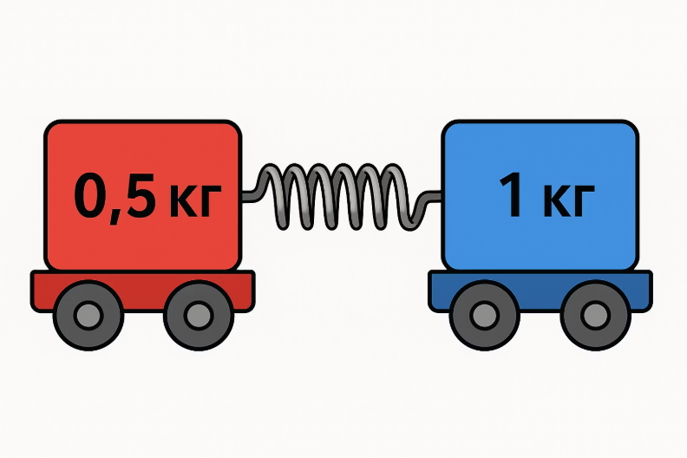





ТАПСЫРМА 1: Екі арбашаның өзара әсерін зерттеу
Бұл тапсырмада біз Ньютонның үшінші заңын зерттеу үшін екі арбашаның өзара әрекетін талдаймыз.
Тапсырманы орындау арқылы сіз күштердің теңдігі мен үдеулердің массаға тәуелділігін түсінесіз.
1-қадам. Бақылау (мини-эксперимент)
Жабдық
Арбаша А: m_A = 0,5 кг
Арбаша В: m_B = 1,0 кг
Олар серіппе арқылы бір-бірінен итеріледі.
Сұрақтар
Қай арбаша тезірек қозғалып кетеді?
Неліктен олардың жылдамдықтары әртүрлі?
2-қадам. Диаграмма құрыңыз
Төмендегі кестені толтырыңыз, күштердің әрекет ету бағыттарын ескеріңіз.
Денелер
Әсер күші
Қарсы әрекет күші
Қатынас
$$\vec{F_{BA}}$$
Арбаша А
$$\vec{F_{AB}}$$
$$\vec{F_{AB}}=−\vec{F_{BA}}$$
Арбаша B
$$\vec{F_{AB}}$$
$$\vec{F_{BA}}$$
Модулі тең, бағыты қарама-қарсы
3-қадам. Есеп шығарыңыз
Серіппе екі арбашаға F = 2 Н күшпен әсер етеді деп есептейміз. Еркі арбашаның үдеуін тап
Қорытынды:
Ньютонның үшінші заңына сәйкес, екі арбашаға әсер ететін күштер модульдері бойынша тең $\vec{F_{AB}}=−\vec{F_{BA}}$, бірақ бағыттары қарама-қарсы. Дегенмен, Ньютонның екінші заңы (F = ma) бойынша, үдеу массаға кері пропорционал. Сондықтан, массасы жеңіл арбаша А (0,5 кг) үлкенірек үдеумен (4 м/с²) қозғалады, ал массасы ауыр арбаша В (1,0 кг) кішірек үдеумен (2 м/с²) қозғалады.
Бағалау критерийлері (4 балл): Өзара әсер жұбын дұрыс атады - 1 б. Әр дененің күш диаграммасын дұрыс салды - 1 б. Үдеулерді дұрыс
есептеді - 1 б. Қорытындыны Ньютонның 3-заңымен байланыстырды - 1 б.

Slide 20


Функционалдық сауаттылыққа арналған тапсырма
Сауда орталығында сіз автоматты есіктен өтіп, эскалаторға аяқ басасыз. Бұл жағдайларда Ньютонның үшінші заңы қалай көрінетінін талдайық.
1
Мәтін-кейс
Автоматты есік сізді кішкене күшпен «итереді». Эскалаторға аяқ басқанда табаныңызға
жоғары бағытталған күш сезесіз.
Тапсырмалар:
Өзара әрекет ететін денелер жұбын жазыңыз:
Күш жұптары және бағыттары:
Есік-Адам
Эскалатор-Табан
Әрекет:
Әрекет:
Қарсы әрекет:
Қарсы әрекет:
Инерциямен байланысы: ___________?
Қысқа есеп (сапалық) Адам массасы – 70 кг. Эскалатор бірқалыпты көтеріліп келеді.
Тапсырма: Тіреу күші мен адамның эскалаторға түсіретін күші туралы не айтуға болады?
Жауабы: Модульдері тең, бағыты қарама-қарсы.

Slide 21
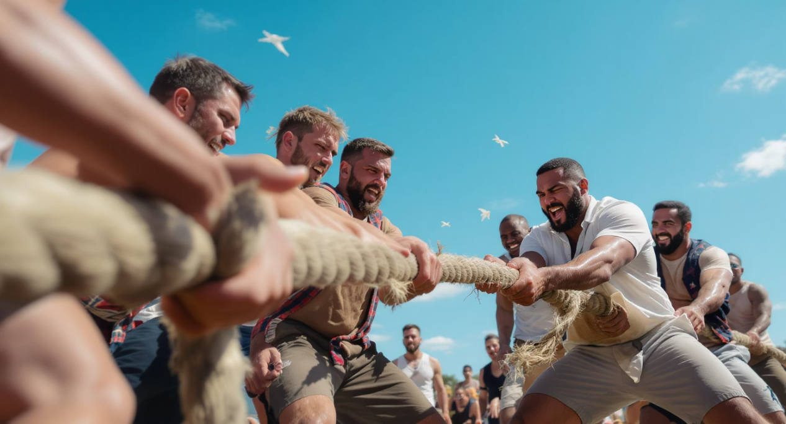

ТАПСЫРМА 3: «Арқан тартыс» – күштерді талдау
Ньютонның үшінші заңын қолданып, «Арқан тартыс» ойынындағы күштерді талдайық.
Модельдеу:
Екі топ арқанды бірдей күшпен тартады. Арқан ортасында динамометр бекітілген.
Арқан керілу күші туралы не айтуға болады?
Әділдік құндылығына сай жарыс шарттары:
Топтар саны тең болуы керек.
Аяқ астындағы үйкеліс жағдайы бірдей болуы тиіс.
Орта тең бөлінген сызықпен белгіленеді.
Бағалау критерийлері (3 балл): Арқан–қол өзара әсер жұбын дұрыс атады - 1 б. Күштердің тең екенін физикалық тілмен түсіндірді - 1 б. Әділдікке бағытталған нақты шешім ұсынды - 1 б.

Slide 22
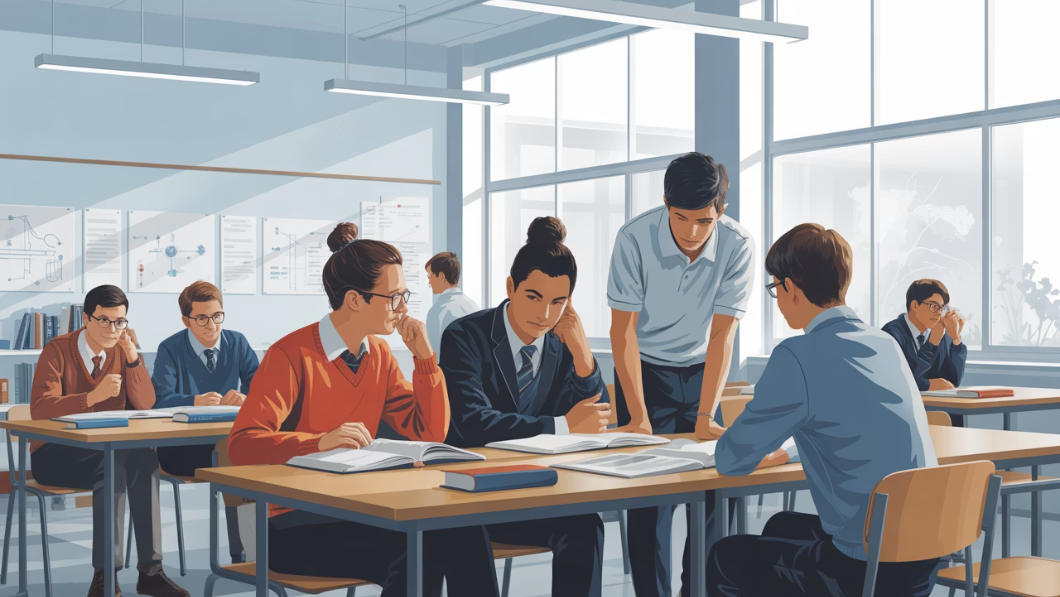



Рефлексия және зерттеу тапсырмасы
Бұл бөлімде Ньютонның үшінші заңына қатысты алған білімдеріңізді қорытындылаймыз және оны тәжірибеде қалай қолдануға болатынын зерттейміз.
«Бір сөйлем – бір дәлел»
«Мен үшін жаңа болды...»
«Бүгін Ньютонның үшінші заңы...» деген сөйлемді білімдеріңізге
сүйеніп дәлелмен аяқтаңыз.
Сіз үшін жаңа болған немесе ерекше әсер еткен тұстарды стикерлерге
жазыңыз.
Зерттеу тапсырмасы: Ньютонның үшінші заңы бізді қоршаған ортада
Ньютонның үшінші заңының күнделікті өмірдегі көріністерін фото/эскиз арқылы түсіндіріңіз.
Есік – Еден
Есікті ашқанда немесе жапқанда есік пен еден арасындағы өзара әрекетті сипаттаңыз.
Жүгіріс аяқ – Жер
Жүгіргенде аяғыңыз жерді итергенде және жер аяғыңызды кері итергендегі күштерді түсіндіріңіз.
Балға – Шеге
Балға шегеге соққы бергендегі және шегенің балғаға кері әсерін көрсетіңіз.
AI көмегімен талдау (ChatGPT):
01
02
03
Өзара әрекет жұптарын атаңыз
Векторлы сызба нобайын жасаңыз
Шағын рефлексия
Әрбір жағдайдағы әрекеттесуші денелер жұбын
дәл анықтаңыз.
Әр күштің бағытын көрсететін векторлық диаграмманы қалай құруға болатынын сипаттаңыз.
«Қай жерде қателесуім мүмкін?» деген тақырыпта өз ойларыңызды жазып, мүмкін қателіктерді талдаңыз.
Келесі сабақта мұғалім үздік үлгілерді көрсетеді.

